Slide 1
Изходни периферни устройстрва
Изготвено от константин йотов

Slide 2
План
Описание
Монитори
Принтери
Плотери
Видео карти
Източници

Slide 3
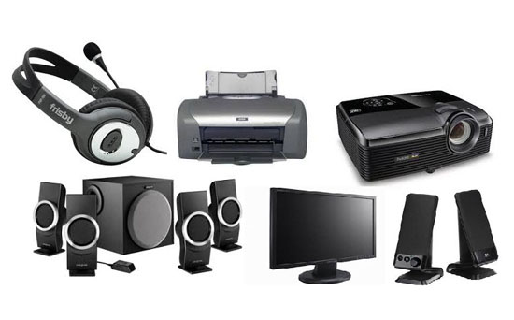
Описание
Изходните периферни устройства служат за извеждане на крайните резултати от обработката на данните във вид, удобен за употреба на потребителя. Има два вида изход: временен (softcopy) и дълготраен (hardcopy). Устройствата за временен изход са предназначени за извеждане на визуална или звукова информация като обикновено това са мониторът и високоговорителят на компютъра. Устройствата за дълготраен изход извеждат информацията, напечатана на хартия. Това са принтерът и плотерът.

Slide 4
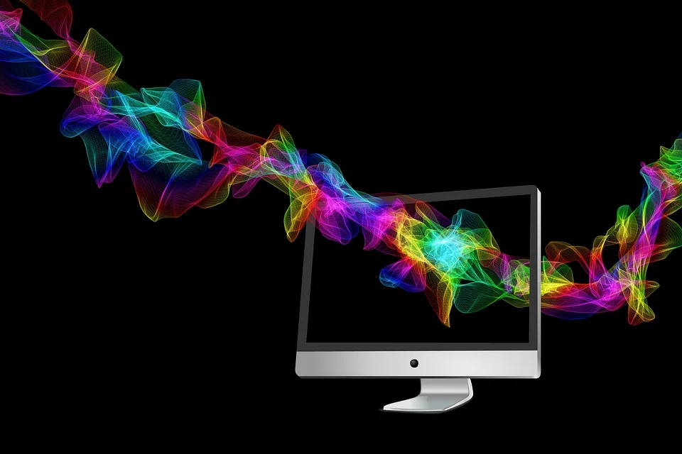
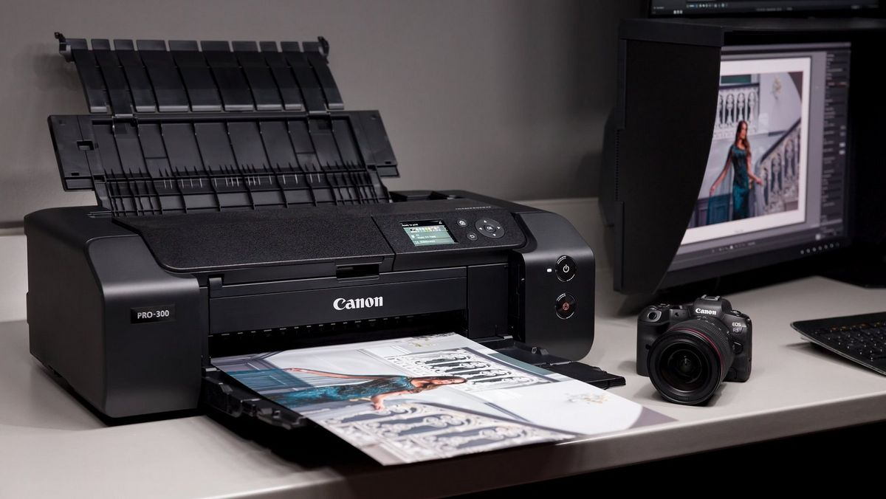
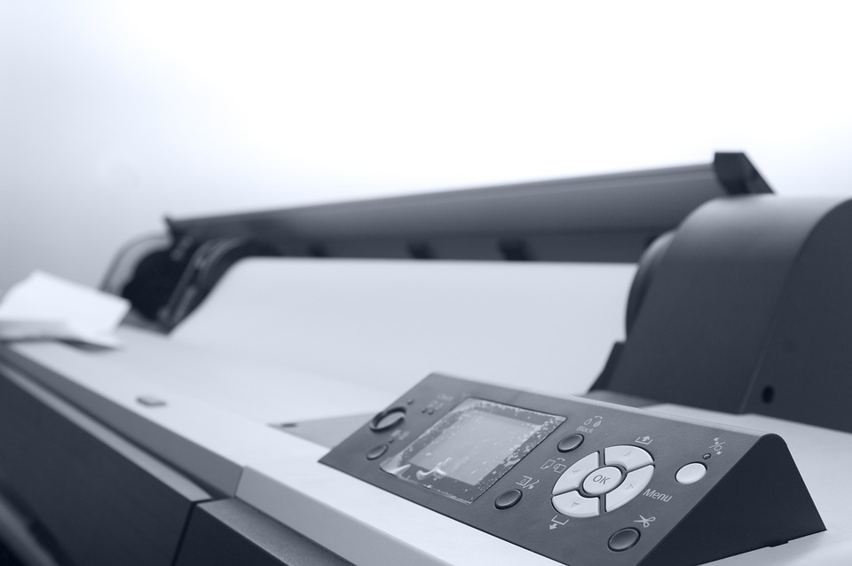

Slide 5
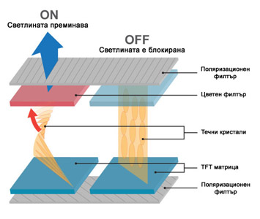
Монитори
Монитор e устройство за изобразяване на информация във визуален или тактилен вид. Всяко изображение на екрана се формира от пиксели и може да бъде цветно или монохроматично(едноцветно). VGA - видео стандарт с аналогов изходен видеосигнал
DVI – цифров стандарт за предаване на видеосигнал
HDMI - цифров аудио/видео интерфейс, способен да предава некомпресиран поток
DisplayPport – най-новият цифров интерфейс
USB - стандарт за свързване на електронни устройства. Формат от 4:3 до 16:9.
Видове:
CRT
LCD
LED
OLED

Slide 6
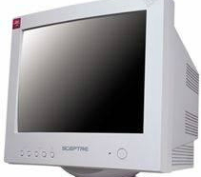
CRT монитори
CRT технологията е най-старата от всички.Функционирането на мониторите става с помощта на електроннолъчева тръба. Тя наподобява стъклена колба, която в по тесния си край разполага с катод . Чрез него, с висока скорост, се подава лъч с електрони към екрана на монитора. За да се възпроизведе картина във своята вътрешна част екраните са оборудвани с полупрозрачно вещество, наречено луминофор, с чиято помощ се създава желаното изображение.

Slide 7
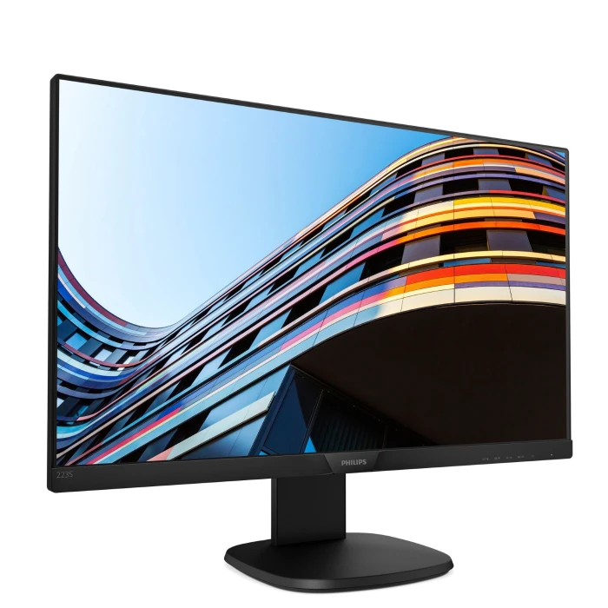
LCD
Течно-кристалeн дисплей - електронен индикатор, който показва изображения върху плоска повърхност. Дисплеят е съставен от вещество, намиращо се в течно състояние, но притежаващо и редица свойства, присъщи на кристалите. Сам по себе си LCD екранът не излъчва, а променя интензитета на преминаващата през него светлина.

Slide 8
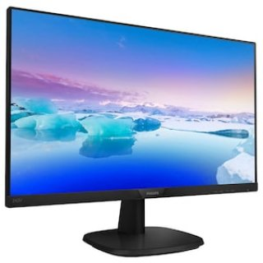
LED
На практика LED дисплеите функционират по същия начин като LCD, но се различават по вида на своята подсветка. От своя страна LED дисплеите са оборудвани със светодиодни лампи за източник на светлина зад екрана. Благодарение на това те са далеч по енергийно ефективни и се отличават със значително по-тънък корпус. Нямат почти никъква разлика в качеството с LCD мониторите.

Slide 9
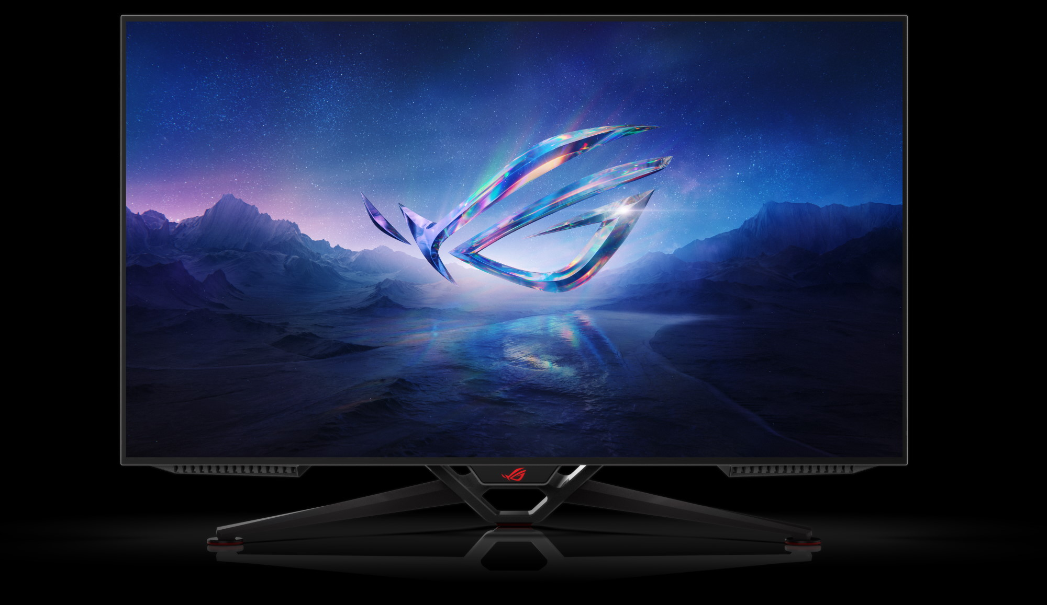
OLED
Този тип технология се базира на електролуминисцентните свойства на някои органични материал на въглеродна основа. Най-съществената разлика е, че OLED дисплеите не включва течни кристали и не се нуждаят от диоди, лампи и какъвто да е друг вид външен източник на светлина.Светлината се произвежда, чрез наелектризиране на органичната смес, с помощта на катод. Вследствие от подаденото напрежение се произвеждат фотони, и така се осветява екрана на монитора.

Slide 10
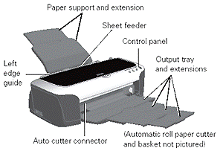
Принтери
Принтерът е средство за изобразяване на текст, изображение и графика върху дълготраен носител като хартия, фолио и други. Принтерите представляват периферни устройства, които се свързват посредством интерфейс към носителя на данни, от който ще се принтира. Портове- Порт RS-232, 8-битов интерфейс, LPT – (принтерите се свързват към компютъра чрез 25-пинов женски D-тип конектор), EPP, ECP, USB и FireWire. Принтер, комбиниран в едно устройство със скенер, факс и копир се нарича мултифункционално устройство. Видове- линеен, матричен, лазерен, сублимационен, мастилоструйни.

Slide 11
Линеен
Линейните принтери ползват чукчета удрящи през мастилената лента върху хартията, за да отпечатват точки, с които синтезират изображението. Чукчета са подредени в хоризонтален ред и оформени като цялостен възел. Този печатащ модул е монтиран върху совалка, която вибрира в хоризонтално направление, което позволява всеки печатащ елемент да отпечата ред от точки. Видове:
Барабанен линеен принтер – символите и цифрите са поставени на въртящи се ролки, събрани в общ барабан.
Верижният линеен принтер – при него символите са подредени в последователен вид, свързани в обща верига. Отново при идването на определен символ чукчето го притиска към листа хартия и през мастилената лента той се отпечатва.
Лостов линеен принтер – при него символите се намират на отделни лостчета с обща основа, която се движи наляво и надясно, поставяйки желания символ пред чукчето, след което то го притиска към листа.

Slide 12
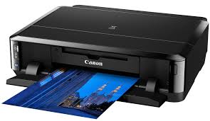
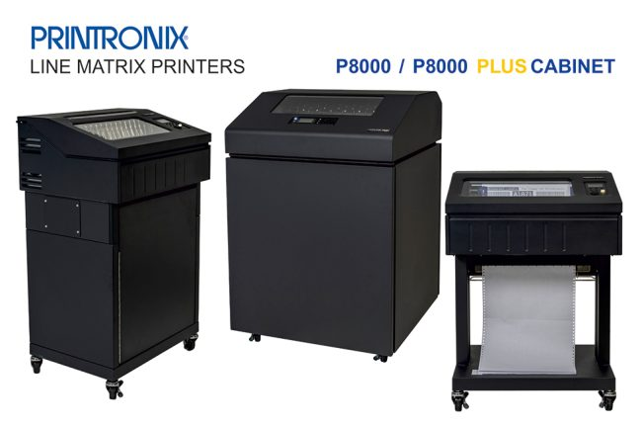

Slide 13
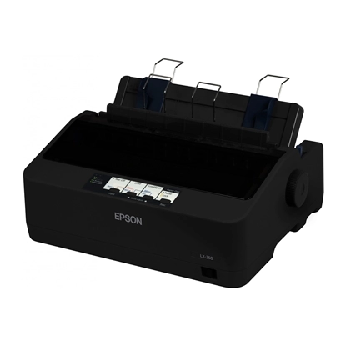
Матричен
Принтери, които нанасят образ върху хартия чрез игли подредени в матрица удряйки по намастилена предварително лента. Имат ниска себестойност на отпечатъка, могат да работят с многопластови химизирани хартии за отпечатване на документи с дубликат. В капсулована глава са поставени игли, задействани по магнитен път. При задействането на соленоида, управляващ съответната игла, тя се изстрелва напред и притиска мастилената лента към листа хартия, отпечатвайки по този начин пиксел.

Slide 14
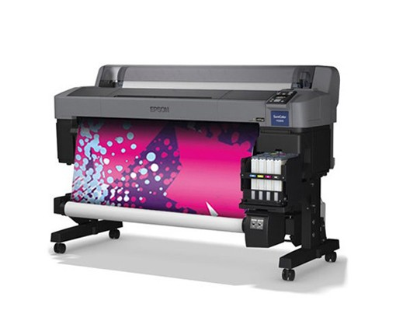
Сублимационен
Те спадат към класа на все още развиващите се принтери, които не са толкова популярни и се използват от определен кръг хора. Използват се предимно за отпечатване на снимки от цифрови фотоапарати. Сублимация е процесът на преход от твърдо вещество към газообразно състояние, без преминаване през междинна течна форма. При този тип принтери оцветителят е в твърдо агрегатно състояние и е нанесен върху носител от целофан. Има четири носителя – освен трите основни цвята, на четвъртия носител е разположен прозрачен лак, с който се запечатват готовите снимки.

Slide 15
Лазерен
Лазерните принтери, както и LED принтерите са базирани на една и съща технология използвана за първи път при копирните машини. Този процес известен като електро фотография и има черно-бели и цветни варианти. Специален въртящ се барабан се зарежда с електростатичен заряд, а след това лазерен лъч обрисува върху него текста или изображението, което трябва да се отпечата. Следващата стъпка е нанасяне на тонера, който представлява фини полимерни прашинки, смесени с оцветител и притежаващи собствен електростатичен заряд. След това се нагрява листът, за да се разтопят полимерните частици на тонера, формирайки изображението или текста и прилепяйки го към хартията. При черно-белите лазерни принтери се използва само касета с черен, а при цветните, се използват жълт, червен и син тюнер.

Slide 16
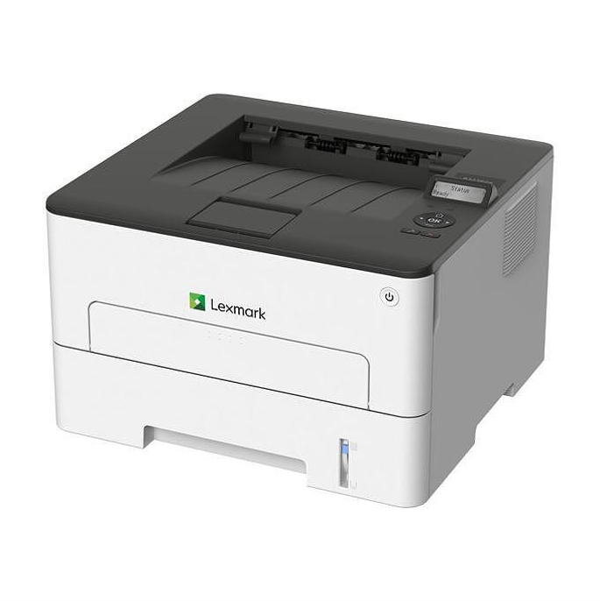
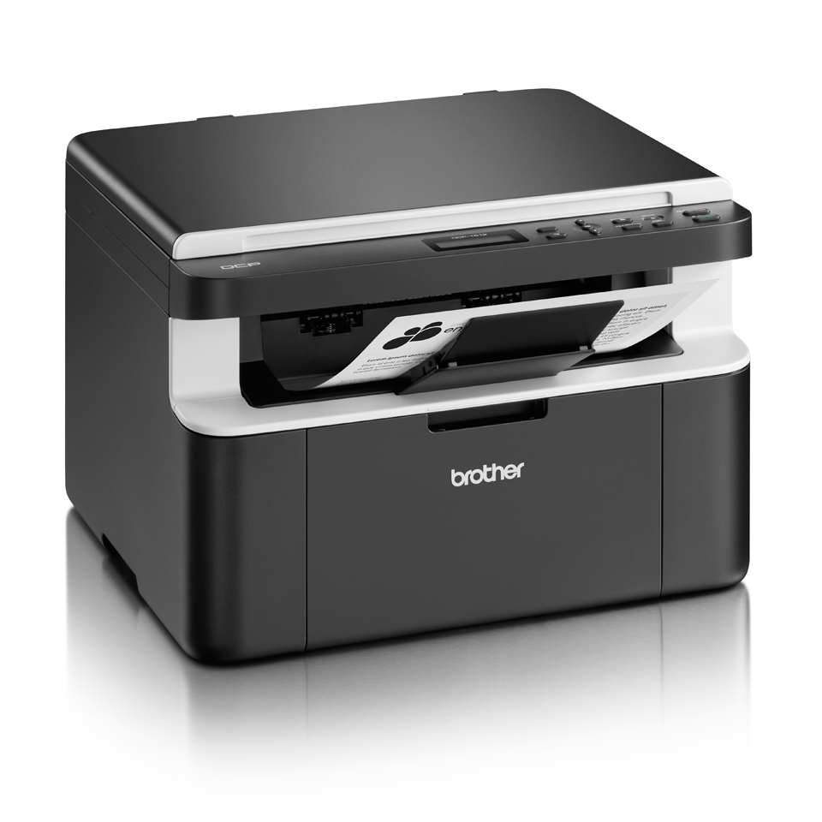

Slide 17
Мастилоструйни
При мастиленоструйните принтери отпечатването става чрез на впръскване на множество от малки капки мастило върху хартия. Това се извършва от самата глава, където стои и резервоара с мастило. Видове- Непрекъснат печат (непрекъснато подаване на мастило), Капкоотделяне при поискване (Drop-on-demand).
Стандартни патрони с мастило- 5 отделни патрона с мастило:
PGI-550PGBK (пигментно черно)
CLI-551BK (черно)
CLI-551C (циан)
CLI-551M (магента)
CLI-551Y (жълто)
Формат на хартията -A4, A5, B5, Letter, Legal, пликове (размер DL или Commercial #10), 20x25cm

Slide 18
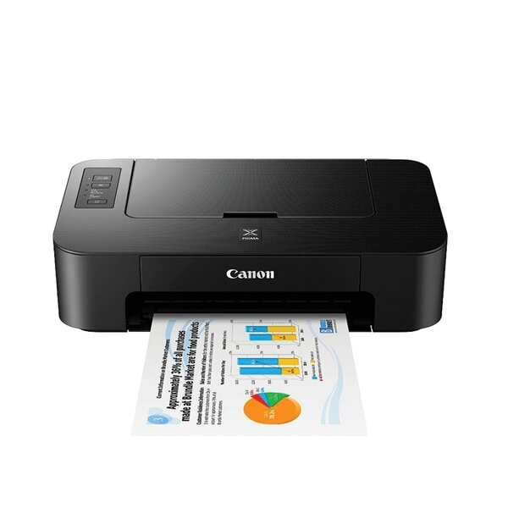
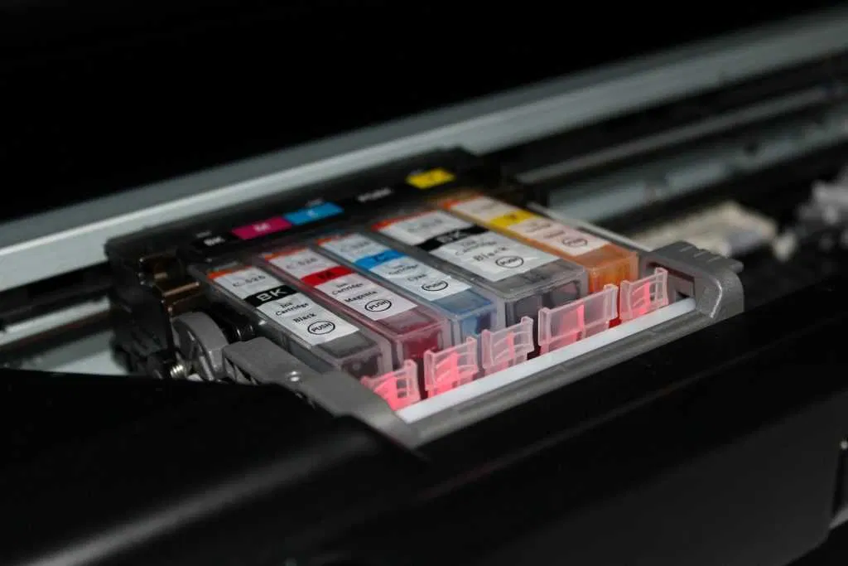

Slide 19
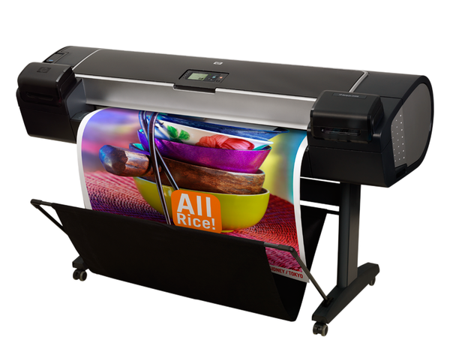
Плотери
Плотер, известен също като плотери, в зависимост от конкретната работа може да печата не само на хартия, но също и други материали, синтетични медии, филми и така нататък. В допълнение, някои модели са снабдени с режеща функция, която се използва при печатане на гореща стопилка филм, етикети, лого и др. Специализиран във широкоформатния печат. Видове- Плотери с писалка, мастило-струйни, електростатични, лазерни. Начини на свързване-USB,FireWireRJ-45, Ethernet ,Wi-Fi (мрежа) и Паралелен.

Slide 20
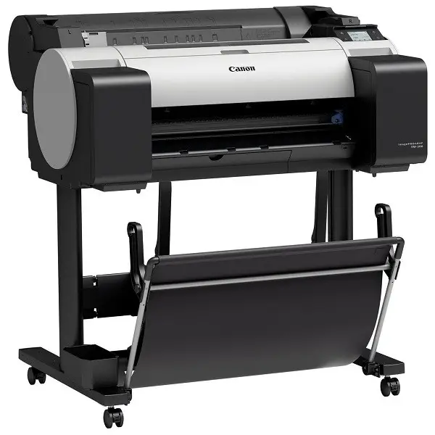
Плотери с писалка
Има модели, които могат да се движат по течни мастила и специален молив. Перо устройства, наречени електромеханично оборудване тип вектор. Една снимка или изображение върху хартия или друг носител на такива устройства да се прилага например стилус или писалка, която може да се движи в две посоки. По време на движението на елемента на писане съответства на електрически двигател, в тази връзка, когато оборудването произвежда много шум.

Slide 21
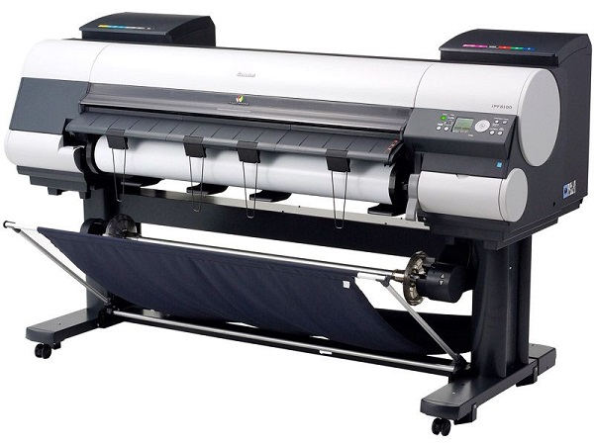
Мастилоструйни
Използват технологията inkjet подобна на тази при принтерите. Печатът се извършва чрез прилагане на големи количества боя под формата на точки. Обикновено се използват 4 стандартни цвята, а със смесване може да се получат и повече. Печатащата глава се състои от голям брой дюзи, през които е подадено мастило за отпечатване на изображение.

Slide 22
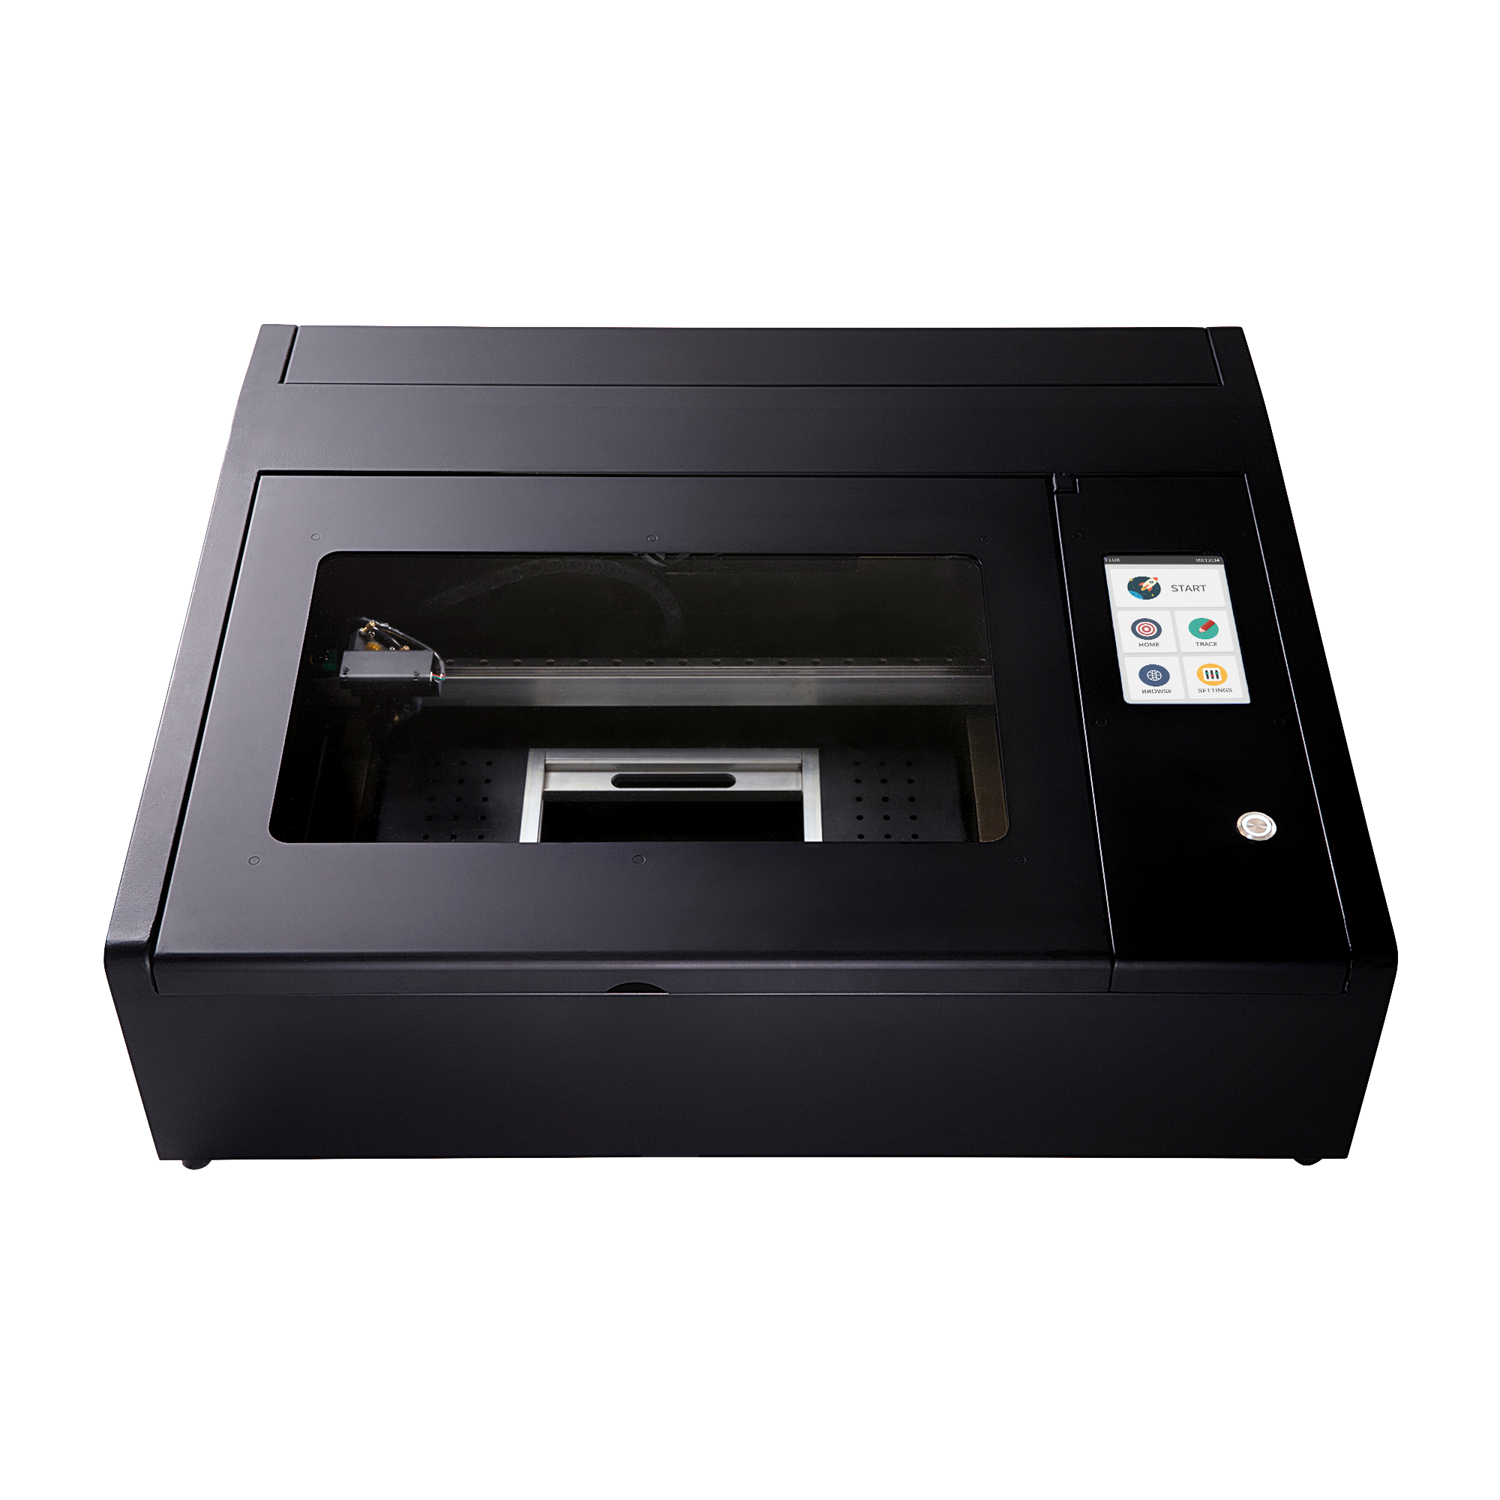
Лазерни
Printing технология в такива устройства е много подобна на използваната технология за лазерни и LED принтери. Когато лазерен лъч се прилага към светодиодите или невидимо изображение след да заредени частици хартия придържа тонер, който след това се пече. осигуряват висока резолюция и качество на изображението, а също така има висока скорост на печат и производителност.

Slide 23
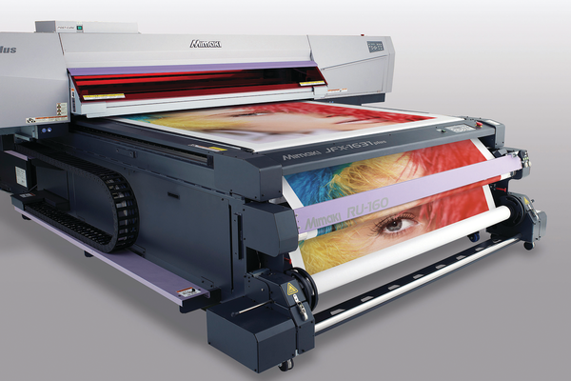
Електростатични
При тях се използва електростатичен заряд за създаване на изображението, което се състои от множество малки точки върху специално обработена хартия. Електростатическата технология се основава на създаване на скрито електрическо изображение на повърхността на носителя. За запис на информацията се използва записваща глава, представляваща блок от тънки електроди. Отличителни особености на този тип плотери е - скорост, надеждност, качество и производителност.

Slide 24
Графични карти(видео)
Видеокартата представлява карта за разширение, която позволява на компютъра да изпраща графична информация на видео дисплейно устройство, като например монитор, телевизор или проектор. Видеокартата се инсталира в слот за разширение на дънната платка. Докато повечето видеокарти са на PCIe формат, видео карти се предлагат и в други формати, включително PCI и AGP. Повечето графични карти не са ограничени до обикновен изход на дисплея. Техният интегриран графичен процесор може да извърши допълнителна обработка, като по този начин олекотява натоварването от централния процесор. Главните производители са Nvidia и AMD. Поставя се в специялен слот-ISA, VLB, PCI, AGP, PCI-Express. Стандартите са MDA, CGA, HGC, Tandy, PGC, EGA, VGA, MCGA, 8514 и XGA.

Slide 25
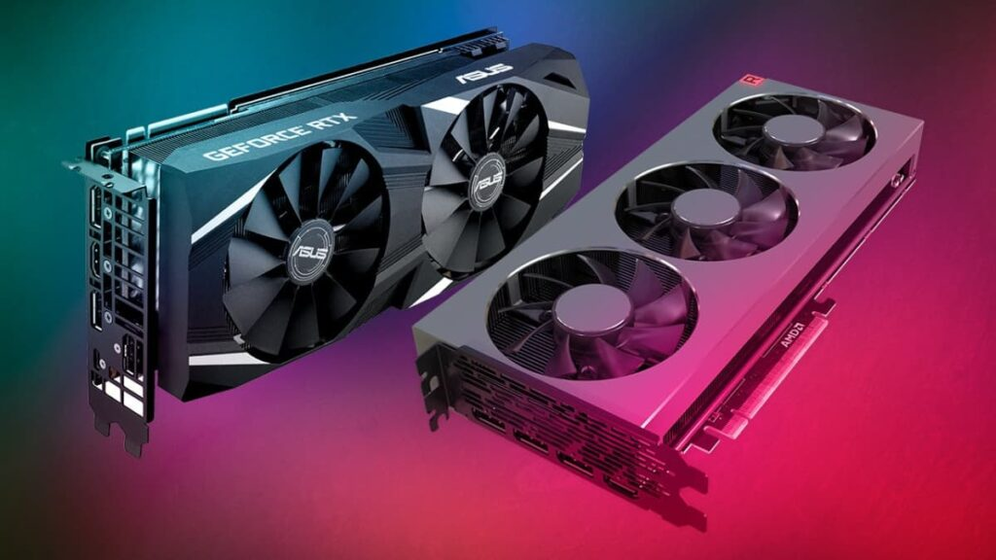
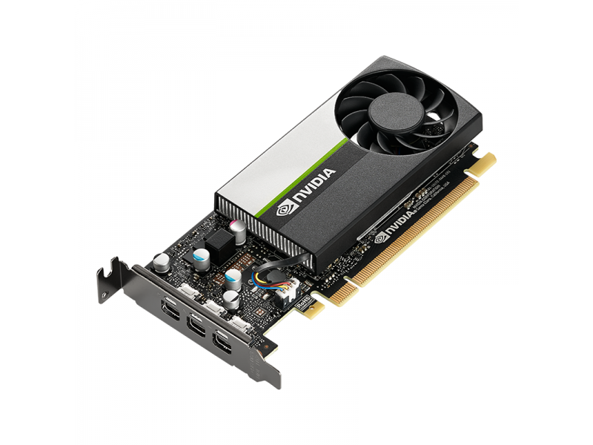

Slide 26
Структура и действие на видео картите
Графичен процесор (GPU) —извършва изчисления на извежданото изображение, разтоварвайки централния процесор, обработва командите на тримерната графика.
Видеоконтролер — отговаря за формиране на изображението във видеопаметта, генерира команди RAMDAC за формиране на сигнали за развивка на монитора и обработва заявки на централния процесор.
Видеопамет — изпълнява роля на буфер на кадрите, в която се съхранява цифрово копие на изображението, генерирано и постоянно изменяемо от графичния процесор и извеждано на екрана на монитора.
Цифро-аналогов преобразовател ЦАП (RAMDAC) — служи за преобразуване на изображението, формирано от видеоконтролера, в нива на интензивност на цветовете на аналоговия монитор.
Видео-ПЗУ (Video ROM) — постоянно запомнящо устройство, в което са записани видео-BIOS, екранни шрифтове, служебни таблици и др. Към него се обръща само главния процесор.
Система за охлаждане — управлява температурния режим на видеопроцесора и видеопаметта в допустим диапазон стойности.
Видеодрайвер —софтуер, който изпълнява функции на интерфейс между системата със стартираните в нея приложения и видеоадаптера.

Slide 27
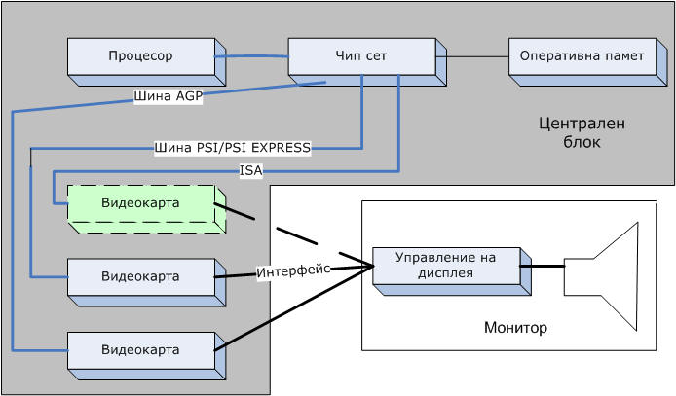
Схема на графична карта

Slide 28
Източници:
https://pgmethaskovo.com/v3/images/uchebni%20materiali/periferni%20u_va/grafichni%20karti%20radeon.htm
https://www.iit.net-bg.info/Uroc/Plotter.htm
https://nauka.bg/svedeniya-printerite/
http://www.monitoribg.com/p/harakteristiki-na-monitora.html
https://www.shop.div-ltd.com/index.php?option=com_content&view=article&id=53:2010-04-20-08-33-41&catid=41:2010-04-19-11-40-42&Itemid=98

Slide 29
Благодаря за вниманието

